Slide 1
Giusi Merlicco
Diritto di voto e sistemi elettorali
Lavoro presentato il 29 marzo 2012 nell’ambito del Progetto IO VOTO come introduzione all’incontro con il prof. Giovanni Guzzetta, Professore ordinario di «Istituzioni di diritto pubblico», Università di Tor Vergata.
Giusi Merlicco è docente di Storia e Filosofia nel Liceo Giulio Cesare.

Slide 2
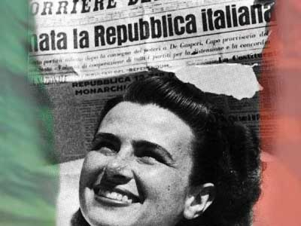
LICEO GIULIO CESARE 29 marzo 2012 IO VOTO Diritto di voto e sistemi elettorali Giusi Merlicco Giusi Merlicco

Slide 3
Io voto ?
Il diritto di voto è:
Qualcosa di scontato, legato semplicemente a un fatto anagrafico, al compimento dei 18 anni?
O un segno della cittadinanza, che richiede responsabilità e consapevolezza e che non si limita solo al momento delle elezioni?
Il voto è un diritto
Il riconoscimento di tale diritto è un punto di arrivo, recente, di un percorso storico lungo e difficile, costituito da battaglie politiche e ideali.
Suffragio universale
Democrazia
Rappresentanza
Sistemi elettorali

Slide 4
Costituzione italiana
Articolo 1
L’Italia è una Repubblica democratica, fondata sul lavoro.
La sovranità appartiene al popolo che la esercita nelle forme e nei limiti della Costituzione.
Articolo 48
Sono elettori tutti i cittadini, uomini e donne, che hanno raggiunto la maggiore età.
Il voto è personale ed uguale, libero e segreto.

Slide 5
1948 Dichiarazione Universale dei Diritti dell’Uomo
Articolo 21
Chiunque ha il diritto di prendere parte al governo del proprio paese, direttamente o attraverso rappresentanti liberamente scelti.
La volontà popolare è il fondamento dell'autorità del governo; tale volontà sarà espressa attraverso periodiche e veritiere elezioni, che si svolgeranno a suffragio universale ed eguale, ed a voto segreto o mediante procedure libere di voto.

Slide 6
DEMOCRAZIA
Suffragio universale: tutti i cittadini maggiorenni, uomini e donne, sono elettori
Un uomo - un voto. Il voto di ciascun votante ha lo stesso valore di quello di qualsiasi altro
Il voto è:
Personale (deve essere espresso dalla persona fisica e da nessun altro al suo posto)
Libero (sono punite tutte le forme di coartazione anche morale, i ricatti, la compravendita dei voti e simili)
Segreto (l’espressione del voto è segreta e debbono essere apprestati i mezzi materiali e giuridici a tutela di tale segretezza)

Slide 7
Democrazia e rappresentanza
Nel 1700 la concezione della Democrazia è ancora quella antica, diretta:
La sovranità popolare si esprime direttamente, non attraverso il parlamento.
Jean-Jacques Rousseau: la rappresentanza è la negazione della libertà.
In tale forma la Democrazia è anche considerata impossibile (per le dimensioni degli Stati) e pericolosa. E’ preferibile per molti un governo rappresentativo.
Sistema rappresentativo e Democrazia sono considerati due sistemi diversi.
Dall’Ottocento Democrazia e Sistema rappresentativo sono collegati. (Tocqueville)

Slide 8
Montesquieu, Lo spirito delle leggi (1748)
[…] Poiché in uno Stato libero ogni uomo che si consideri dotato di uno spirito libero deve essere governato da se stesso, bisognerebbe che il popolo esercitasse direttamente il potere legislativo. Ma visto che ciò è impossibile negli Stati di grandi dimensioni e che ciò è soggetto a molti inconvenienti nei piccoli Stati, è necessario che il popolo faccia attraverso i suoi rappresentanti tutto ciò che non può fare da se stesso. (Libro XI, Capitolo VI, La Costituzione d’Inghilterra. )

Slide 9
Jean-Jacques Rousseau, Il Contratto sociale (1762)
Nel momento in cui il servizio pubblico cessa di essere l’occupazione principale dei cittadini ed essi preferiscono prestare servizio sborsando denaro piuttosto che impegnarsi di persona, lo Stato è già prossimo alla rovina. Bisogna andare in battaglia? Essi pagano delle truppe e se ne restano a casa; bisogna andare in consiglio? Essi nominano dei deputati e se ne restano a casa. A forza di pigrizia e di denaro, essi riescono ad avere dei soldati per asservire la patria e dei rappresentanti per venderla.
La sovranità non può essere rappresentata per la stessa ragione per cui non può essere alienata; essa consiste essenzialmente nella volontà generale e la volontà non si rappresenta: o è se stessa o è un’altra; non c’è via di mezzo. I deputati del popolo non sono dunque né possono essere suoi rappresentanti, essi non sono che suoi commissari. Essi non possono concludere niente in maniera definitiva. Ogni legge che il popolo in persona non ha ratificato è nulla; non è affatto una legge.
Il popolo inglese pensa di essere libero; si sbaglia di grosso, esso non lo è che durante l’elezione dei membri del parlamento; appena sono eletti, esso è schiavo, esso non è più niente. (Libro III, cap.XV, I deputati o rappresentanti)

Slide 10
Alexis de Tocqueville, La democrazia in America (1835)
Come si può affermare in senso rigoroso che negli Stati Uniti è il popolo che governa.
In America il popolo nomina i membri del legislativo e dell’esecutivo; lo stesso popolo costituisce la giuria che punisce le infrazioni alla legge.
Le istituzioni sono democratiche non solo nel loro principio, ma anche in tutti i loro sviluppi; così il popolo nomina direttamente i suoi rappresentanti e li sceglie in generale ogni anno, per mantenerli completamente alle sue dipendenze. E’ dunque realmente il popolo che dirige e, benché la forma di governo sia rappresentativa, è evidente che le opinioni, i pregiudizi, gli interessi e anche le passioni del popolo non possono incontrare ostacoli durevoli che impediscano loro di manifestarsi nella direzione quotidiana della società. Negli Stati Uniti, come in tutti i paesi dove regna il popolo, la maggioranza governa in nome del popolo stesso.
Questa maggioranza è composta principalmente di cittadini pacifici che sia per inclinazione sia per interesse desiderano sinceramente il bene del paese.
(Da La democrazia in America I, Seconda parte, Capitolo I)

Slide 11
Suffragio universale
1600
Rivoluzione inglese. Levellers
1700
Rivoluzione francese (1792) Giacobini
1800
Due correnti politiche: Liberali e Democratici.
Liberali: suffragio ristretto (base censitaria, modello elitario)
Democratici: suffragio universale.
Mazzini. 1849 Repubblica romana
Cartismo (Carta del popolo). Inghilterra: 1838-42
1893 Nuova Zelanda

Slide 12
1600
Rivoluzione inglese. Levellers.
Dibattiti di Putney (1647)
Thomas Rainborough:
«Io penso veramente che l’essere più povero che vi sia in Inghilterra ha una vita da vivere quanto il più grande e perciò, signore, credo sia chiaro che ogni uomo il quale ha da vivere sotto un governo debba prima col suo consenso accettare quel governo; e ritengo che l’uomo più povero in Inghilterra non sia affatto tenuto a rigore a obbedire a quel governo che egli non ha avuto voce nel creare".
Chiedeva poi per cosa stesse combattendo allora chi era entrato nell'esercito per il Parlamento contro il re se, a vittoria ottenuta, non avrebbero avuto il diritto di voto. A chi sosteneva che il possesso di terre dovesse costituire un titolo per il voto replicò con sarcasmo: "Dio sa come se le sono procurate". Quando Ireton affermò che il diritto di voto esteso a tutti avrebbe potuto mettere in pericolo il rispetto per la proprietà, Rainborough disse che gli sarebbe piaciuto sapere come mai alcuni avevano proprietà ed altri no.

Slide 13
J. Stuart Mill
On Liberty (1859) Saggio sulla libertà
e The Subjection of Women La servitù delle donne (1869)
Liberale radicale, sostiene il suffragio universale, (anche per influenza di Harriet Taylor), il voto alle donne, la parità dei sessi nel diritto di famiglia.
… Ciò migliorerà anche gli uomini, i quali smetteranno di sentirsi superiori solo per il fatto di essere maschi e metterà fine all'ultimo residuo di schiavitù legale esistente dopo l’abolizione della schiavitù dei neri negli Stati Uniti.
Io mi propongo in questo saggio, di spiegare colla maggior possibile chiarezza, le ragioni sulle quali si fonda una opinione che io ho abbracciata fin da quando si formavano le mie prime convinzioni sulle questioni sociali e politiche:…. Io credo che le relazioni sociali dei due sessi che sottomettono l'un sesso all'altro in nome della legge, sono cattive in sé stesse e costituiscono oggi uno dei principali ostacoli al progresso dell'umanità: io credo ch'esse debbono dar luogo ad una perfetta eguaglianza senza privilegio, né potere per l'un sesso, come senza incapacità per l'altro. La sottomissione della donna infatti ha un’origine remotissima nel tempo ed è fondata sull’inferiorità muscolare rispetto all’uomo: in sostanza, essa ha la stessa origine del sistema schiavistico. In una moderna società civile, nessuna considerazione di giustizia e di convenienza sociale può ammettere però la subordinazione perpetua di un essere umano, sia donna o schiavo, a un altro essere umano.
Tuttavia solo una minoranza di donne si batte attivamente per i propri diritti, e questo dipende dal fatto che tutte sono condizionate fin dalla nascita da un’educazione che reprime e svilisce la loro personalità e che le avvia alla totale sottomissione. Così gli uomini si sono assicurati delle schiave fedeli e persino devote; così il matrimonio è l’unica forma di schiavitù legalizzata dalla società civile.
L’emancipazione femminile è richiesta ormai in primo luogo da un’esigenza di giustizia e moralità; in secondo luogo anche dalla considerazione utilitaristica del vantaggio che avrebbe l’intera società liberando le energie e gli intelletti femminili.

Slide 14
1900
Dallo Stato liberale: modello elitario e suffragio ristretto (criteri censitari o relativi all'istruzione)
Democrazia: suffragio universale: uguaglianza di diritti politici.
1918
Stati Uniti d’America
Inghilterra (Per le donne solo dopo i 30 anni)
1919 Repubblica di Weimar
1946 Francia. Italia

Slide 15
Italia
1. 1861-1925: Stato liberale.
Monarchia costituzionale. Statuto albertino (1848).
Suffragio legato al censo. 1861: 1,89% 1882: 6,9%
1912 Giolitti introduce il suffragio universale maschile
2. 1925-1943: Dittatura. Fascismo-Monarchia
10 giugno 1940-25 aprile 1945 II guerra mondiale.
3. 2 giugno 1946: Suffragio universale. Democrazia.

Slide 16
1861 Unità d’Italia
Diritto di voto per i cittadini maggiorenni alfabeti, in possesso dei diritti civili e politici, con un censo pari a imposte dirette non inferiori a 40 lire. Prime elezioni politiche del 1861: su 22.182.377 abitanti sono ammessi al voto in 418.696 cittadini. 1,89% della popolazione.
1872
La Sinistra storica abbassa la soglia dell’età da 25 a 21 anni ma sempre per i cittadini in grado di leggere e scrivere. A causa dell’analfabetismo diffuso, la percentuale di elettori si alza in maniera poco significativa.
1882
Legge Zanardelli: Suffragio allargato. Viene riconosciuto il diritto di voto ai maschi maggiorenni (21 anni) alfabeti che versavano imposte dirette per una cifra annua di 19,8 lire. Votava il 6,9% della popolazione.
1912
Giolitti introduce un suffragio universale maschile: diritto di voto a tutti gli uomini capaci di leggere e scrivere con almeno 21 anni, mentre gli analfabeti possono votare a partire dai 30 anni. Inoltre il voto viene esteso a tutti i cittadini che abbiano già prestato servizio militare.
1919
Elezioni a suffragio universale maschile con sistema proporzionale. Viene modificata la legge precedente: sono ammessi tutti i cittadini maschi di almeno 21 anni di età, viene quindi abolita la distinzione per gli analfabeti.
1946 Suffragio universale (21 anni poi 18 a partire dal 1975).
Estensione del diritto di voto alle donne. (Decreto del governo Bonomi del 2 febbraio 1945)
Tra marzo e aprile: Elezioni amministrative. 2 giugno: Politiche.

Slide 17
2 giugno 1946
Referendum Monarchia - Repubblica
Assemblea Costituente
Suffragio universale
Diritto di voto a tutti gli italiani, di almeno 21 anni d'età. Per la prima volta partecipano anche le donne.
Agli elettori furono consegnate insieme la scheda del referendum e quella per l’elezione dei 556 deputati dell'Assemblea Costituente.

Slide 18
La Repubblica La Democrazia

Slide 19
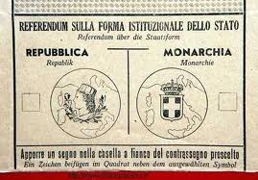
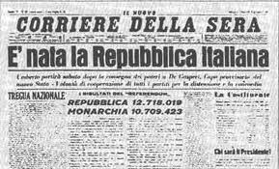
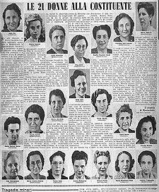
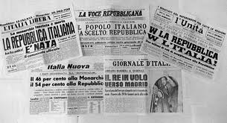

Slide 20
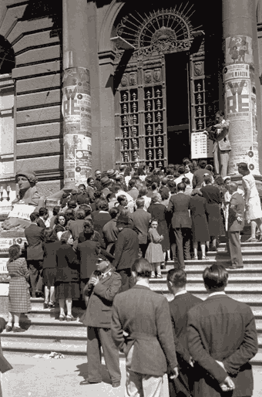

Slide 21
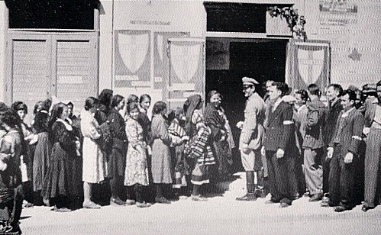

Slide 22
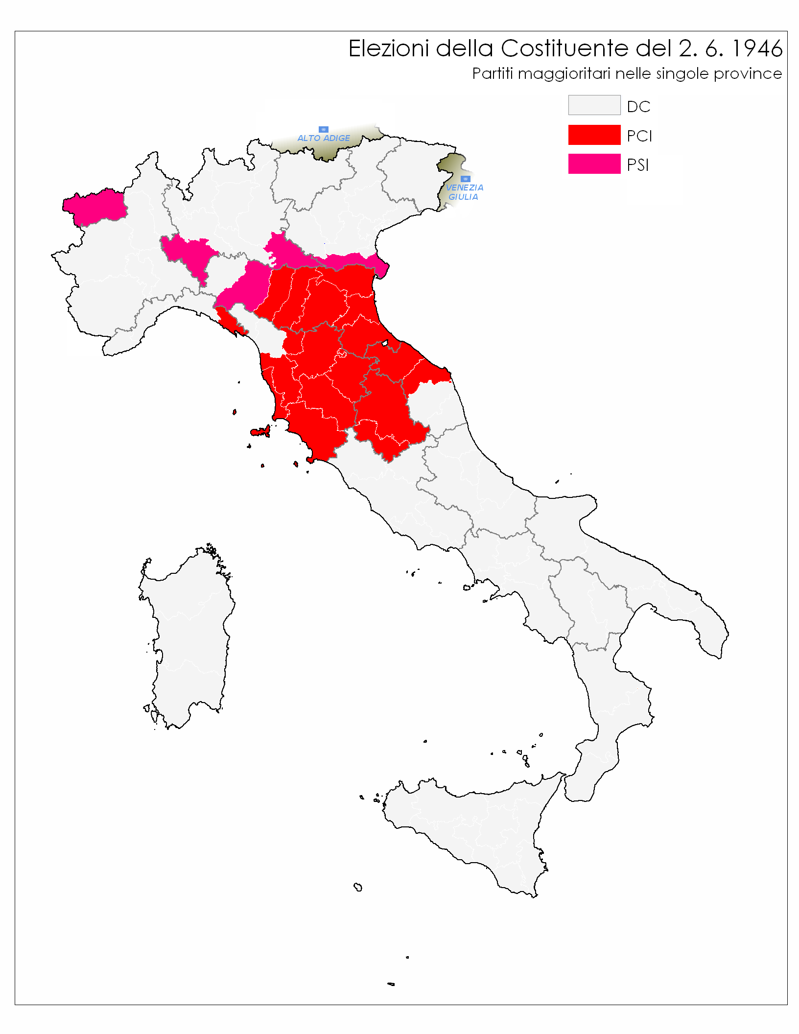

Slide 23
Sistemi elettorali
Regole di procedura riguardanti:
l’espressione del voto (organizzazione, svolgimento delle elezioni)
la traduzione dei voti in seggi: designazione eletti, rappresentanti legittimi responsabili nei confronti degli elettori.
Proporzionale
Maggioritario
Misti

Slide 24
Proporzionale
La percentuale di seggi corrisponde alla percentuale di voti.
Aspetti positivi: La rappresentatività. Il parlamento (paese legale) rispecchia il paese reale in quanto tutte le parti politiche sono rappresentate.
Aspetti negativi: Favorisce la frammentazione e l’instabilità politica. La costituzione di maggioranze stabili è più difficile.

Slide 25
Maggioritario
Il territorio nazionale è diviso in collegi o circoscrizioni: in ogni collegio è eletto il candidato o la lista che ottiene la maggioranza dei voti.
Aspetti positivi: favorisce la formazione di maggioranze di governo chiare e stabili.
Aspetti negativi: non è rappresentativo come il proporzionale.

Slide 26
Sistemi misti
I sistemi misti sono il risultato di combinazioni tra i sistemi maggioritari e proporzionali in maniera da conservare i vantaggi dei due sistemi, ossia portare a maggioranze di governo stabili, assicurare la rappresentanza delle diverse tendenze politiche.

Slide 27
Maggioranza
Maggioranza relativa (o semplice): il maggior numero di voti.
Maggioranza assoluta: la metà più uno.
Maggioranza qualificata: maggioranza più forte della metà più uno dei voti (maggioranza equivalente ai due terzi o ai tre quinti dei suffragi espressi)

Slide 28
Il proporzionale privilegia la rappresentatività del Parlamento.
Il maggioritario privilegia la governabilità.
Paesi con forti fratture (come l’Italia del dopoguerra):
Si tende al sistema proporzionale che garantisca a tutte le parti politiche una rappresentanza in parlamento.
Paesi in cui ci sia un ampio consenso sulle «regole del gioco» e dove il sistema sia consolidato:
Si tende al maggioritario che garantisce stabilità dei governi (paesi anglosassoni)
Nel proporzionale i partiti hanno un ruolo rilevante perché a loro viene delegata la funzione di trovare un accordo per la formazione di una maggioranza di governo. Inoltre i piccoli partiti possono avere un ruolo determinante.

Slide 29
Legge elettorale in Italia
1993
Referendum elettorale (Senato): sistema elettorale uninominale maggioritario.
Legge elettorale (Mattarellum): sistema misto. 75% maggioritario 25% proporzionale.
Bipolarismo (1994-2006: 2 coalizioni, centrodestra e centrosinistra) ma non si evita il frazionamento.
I piccoli partiti e il centro cattolico sono favorevoli al proporzionale
2005
Legge elettorale: Proporzionale con effetti maggioritari (soli voti della maggioranza di centro-destra). Ripristina un sistema proporzionale ma con liste bloccate e corretto da sbarramenti, vincoli di coalizione e premi di maggioranza.
Aspetti negativi:
Non è ammessa la scelta del candidato attraverso il voto di preferenza. Gli elettori possono scegliere esclusivamente il simbolo della lista senza facoltà di indicare preferenze. I seggi vengono attribuiti secondo l’ordine di presentazione dei candidati (liste bloccate)
Non garantisce maggioranze stabili e omogenee.
Frammentazione delle coalizioni in gruppi talvolta di pochi parlamentari ma in grado di condizionare le scelte del governo.
Il premio di maggioranza (55%) senza una soglia, può risultare eccessivo e determinare uno squilibrio rispetto ai risultati del voto.

